Slide 1
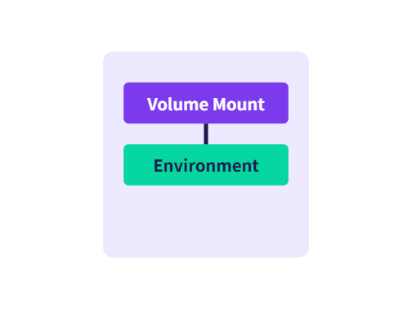
第4回講義：データの永続化と環境変数
「本番で使える」システムへ。データを守り、秘密情報を安全に管理する。
🚀
■ 前半：データの永続化（ボリュームマウント）
■ 中盤：PostgreSQLのデータディレクトリ
■ ハンズオン：マウントと環境変数設定
■ 発展課題：開発時のホットリロード

Slide 2
前回の振り返り（第3回）
今日に進む前に、ここをチェックしよう。
🔁
以下を説明できますか？
✅ Docker Compose が解決すること
複数コンテナを1ファイルで管理できる
✅ docker compose up -d の -d は何？
デタッチモード（バックグラウンド起動）
✅ ブリッジネットワークでコンテナ間通信
サービス名（db, app）でDNS解決できる
✅ docker network inspect [name]
同一ネットワーク内のコンテナを確認できる
✅ depends_on の意味と限界
起動順は制御できるが、接続可能かは別の話
今日は「コンテナを消してもデータを残す」方法を学びます！
（これができないと、docker compose down のたびにDBが消えます）
Notes:
Docker Composeとネットワークの振り返りです。

Slide 3

本日のアジェンダ
データの永続化（ボリュームマウント）と環境変数による設定管理を学びます。
📋
・前半：データの永続化（ボリュームマウント）の概念
・中盤：PostgreSQLのデータディレクトリの扱い
・ハンズオン：マウント設定と環境変数によるDB接続設定
・発展課題：開発時の設定変更を反映させるマウント設定

Slide 4
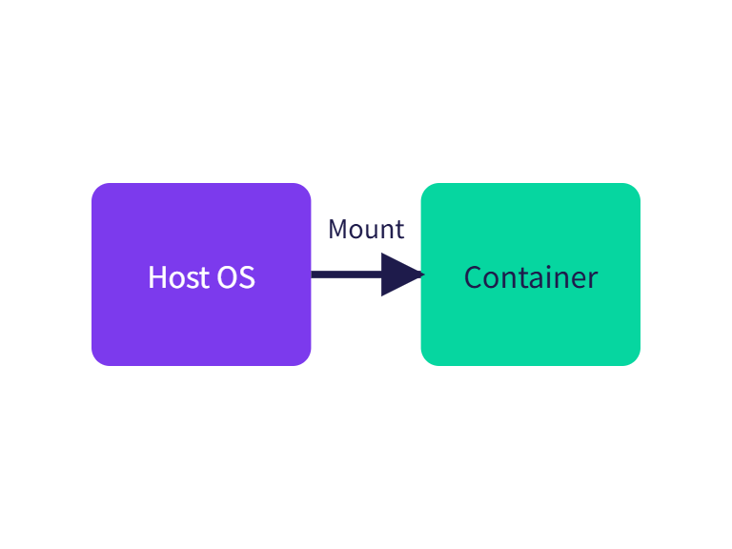
データの永続化（ボリューム）
コンテナを「使い捨て」にしながら、データは「永遠に」守る仕組み
💾
【コンテナは「使い捨て」が前提】
docker compose down → コンテナは消える
→ コンテナ内のデータも全部消える！
【現実のシステムで何が起きるか？】
ユーザーが登録したアカウント情報 → 消える
購入履歴・決済データ → 消える
→ サービス終了・損害賠償レベルの事故
【ボリュームが解決する】
データをホストマシン（またはクラウドストレージ）に保存
→ コンテナを再作成してもデータは残る
→ コンテナは何度でも作り直せる「使い捨て」にできる
「コンテナは使い捨て、データは永続」— これが本番の考え方

Slide 5
本番システムの要件をDockerで満たす
これが「趣味の環境構築」と「仕事で使えるシステム」の違い。
【本番システムが満たすべき要件】
① データが消えない
サーバー再起動 / アップデート時も
ユーザーのデータを保持する
② 機密情報が外に漏れない
DBパスワード、APIキー等を
コードやGitに含めない
③ 環境が再現できる
本番 / ステージング / 開発を
同じ設定で動かせる
④ サービスが独立している
1つのサービスが落ちても
他に影響しない
【Docker Composeで達成する方法】
① volumes: で名前付きボリュームを設定
→ コンテナを何度作り直しても
DBデータは保持される
② .env + env_file: で機密情報を分離
→ docker-compose.ymlに
パスワードを書かない
③ Dockerfileで環境を固定
→ FROM node:18-alpine で
バージョンを固定
④ services: でコンテナを分割
→ app / db が独立したコンテナ
で動く
今日の授業でこれをすべて実装する！

Slide 6
基本文法（ボリュームと環境変数）
docker-compose.ymlでの定義方法
version: '3.8'
services:
app:
build: .
volumes:
- ./:/usr/src/app
environment:
- DB_HOST=db
db:
image: postgres:15
volumes:
- pgdata:/var/lib/postgresql/data
volumes:
pgdata:

Slide 7
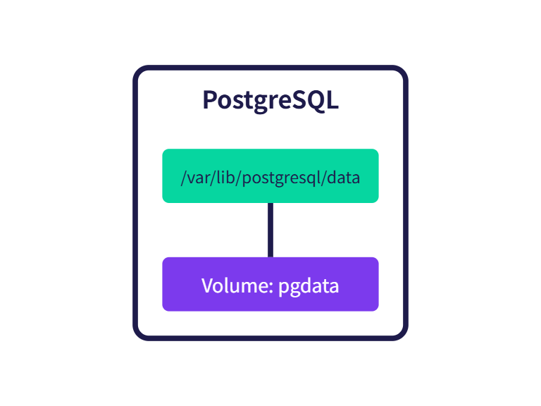
PostgreSQLのデータディレクトリ
DBのデータをどこに保存すべきか？
🗄️
・PostgreSQLは `/var/lib/postgresql/data` にデータを保存
・このパスを名前付きボリューム（例: `pgdata`）にマウント
・コンテナを再作成しても、ボリュームが残っていれば復元可能
・データの永続化は運用環境・開発環境ともに必須の設定

Slide 8
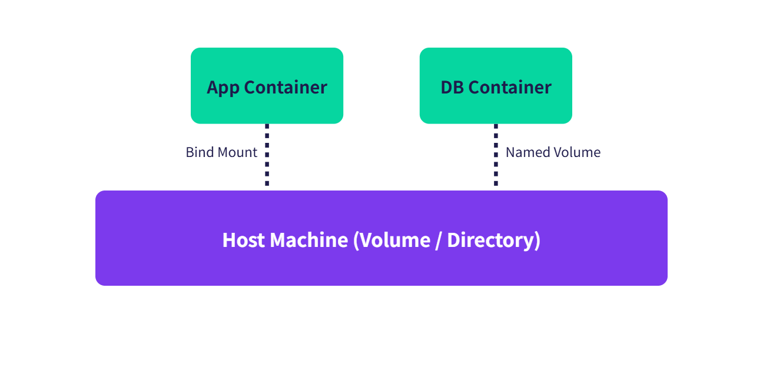
ボリュームマウントの概念図
ホストとコンテナ間のデータ共有

Slide 9
バインドマウント vs 名前付きボリューム
どちらをいつ使うか？用途で使い分けよう。
比較項目 | バインドマウント | 名前付きボリューム
マウント先 | ホストの任意のパス （例: ./data） | Dockerが管理する領域 （例: pgdata）
用途 | ソースコードの共有 （開発時のホットリロード） | DBデータの永続化 （本番・開発共通）
パスの指定 | ./[相対パス] で指定 | ボリューム名のみ指定
データの場所 | ホストの指定ディレクトリ （Explorerで見える） | Dockerの内部領域 （自分では触らない）
削除タイミング | ホストのファイルを削除した時 | docker volume rm 実行時
docker-compose.yml | volumes: - ./:/app | volumes: - pgdata:/var/lib/postgresql/data
Notes:
開発時はバインドマウント（ソースコード共有）、DB永続化は名前付きボリューム、というのが基本パターンです。

Slide 10
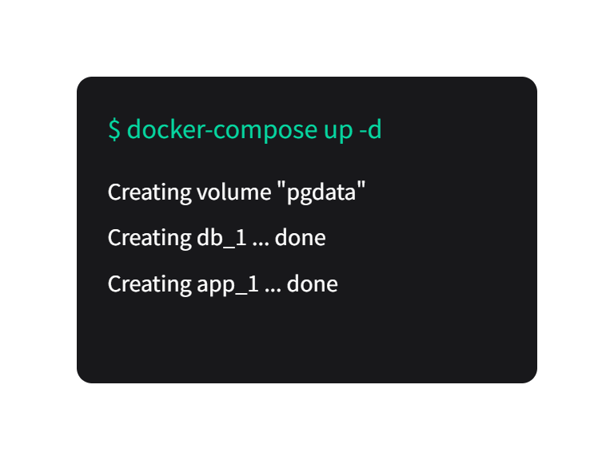
ハンズオン：マウントと環境変数
docker-compose.ymlに設定を追記します。
📝
・`db` に `volumes` を追加し、データディレクトリをマウント
・`app` に `environment` を追加し、DB接続情報を渡す
・`docker compose up -d` で起動し、エラーがないか確認

Slide 11
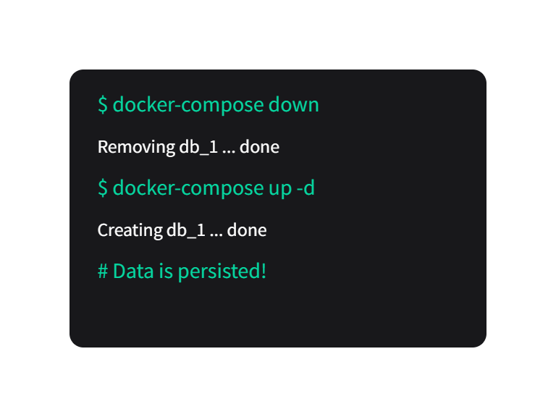
ハンズオン：データの永続化確認
コンテナを再作成してもデータが消えないことを確認します。
🔄
・DBにテストデータを挿入（テーブル作成、レコード追加）
・`docker compose down` でコンテナを一度削除
・再度 `docker compose up -d` で起動
・テストデータがそのまま残っていることを確認

Slide 12
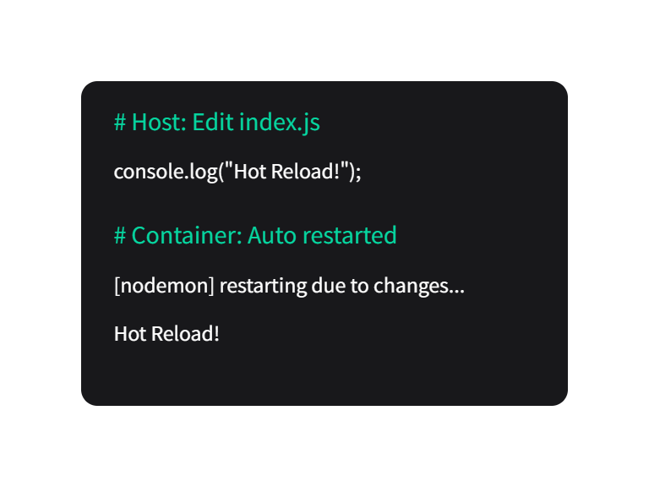
ハンズオン：開発時の設定変更反映
バインドマウントでソースコードの変更を即座に反映させます。
⚡
・`app` サービスでホストのカレントディレクトリをバインドマウント
・ホスト側でソースコードを編集して保存
・コンテナを再起動せずに、変更がアプリケーションに反映されるか確認
・開発効率を劇的に向上させる重要なテクニック

Slide 13
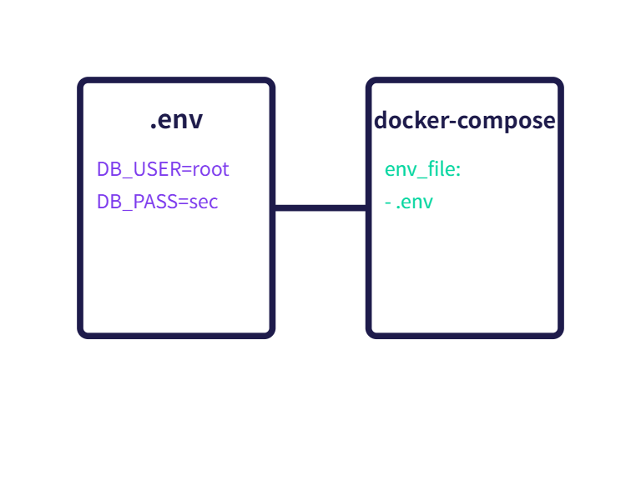
発展課題：環境変数ファイルの分離
パスワードがGitHubに公開されたら終わり。本番では必須のセキュリティ対策。
【実際に起きた事故（実例）】
GitHubにdocker-compose.ymlをpushしたら
DBパスワードが世界中に公開された...
→ 不正アクセス → データ流出 → サービス停止
【.envファイルで解決】
.env ファイルを作成：
POSTGRES_PASSWORD=mySuperSecretPassword
DB_HOST=db
APP_PORT=3000
docker-compose.ymlで読み込む：
env_file:
- .env
.gitignoreに追加：
.env
→ docker-compose.ymlはGitに上げてOK
→ パスワードは.envで管理（共有しない）
→ これが本番環境での標準的な管理方法
🔒

Slide 14
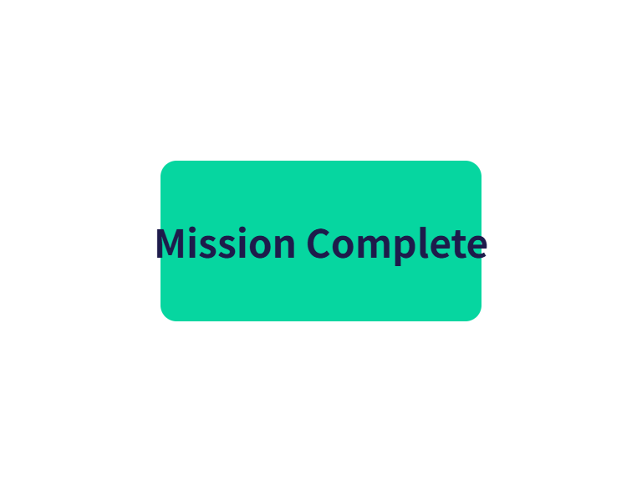
本日のまとめ
本番システムに必要な「2つの柱」を手に入れました。
本番システムの2大要件を達成した：
✅ データ永続化: コンテナを消してもDBデータが残る
✅ 機密情報の分離: パスワードが誰にも見えない
【ここまでの達成状況】
✅ 第1回: コンテナでサーバーを動かす
✅ 第2回: 自分のアプリをコンテナ化する
✅ 第3回: 複数サーバーを1ファイルで管理する
✅ 第4回: データが消えない本番仕様のシステム ← 今日
⬜ 第5回: 企業システムと同じ構成を自分で作る
次回はすべてを統合。ゼロから本番仕様のシステムを自分で作る。
🎓

